Slide 2
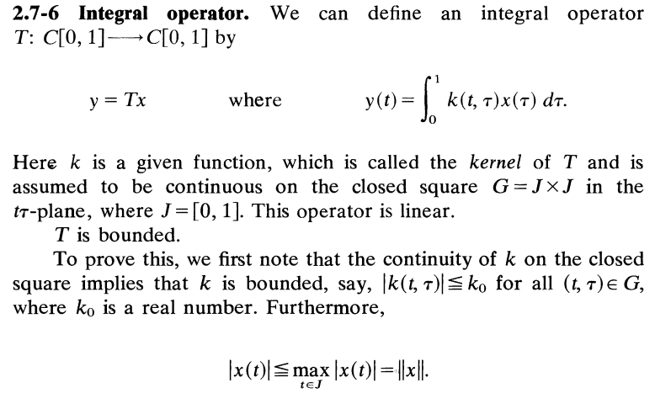

Slide 3
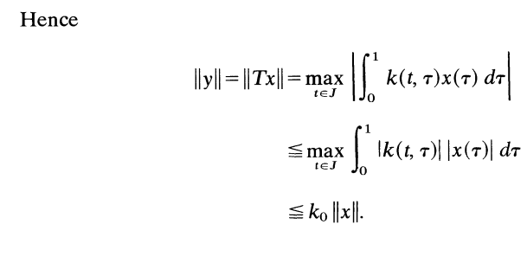

Slide 4
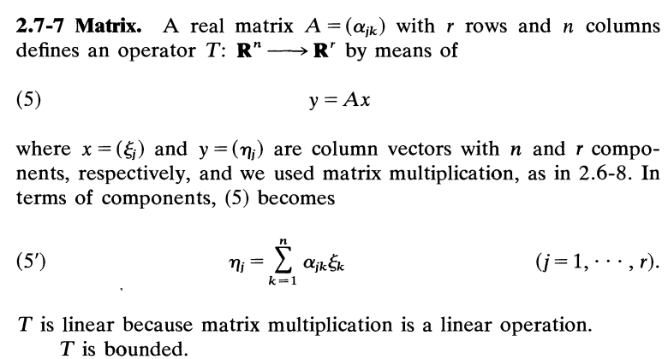

Slide 5


























Slide 6



















































Slide 7




















Slide 8





























Slide 9


























Slide 10









Slide 11


Slide 12
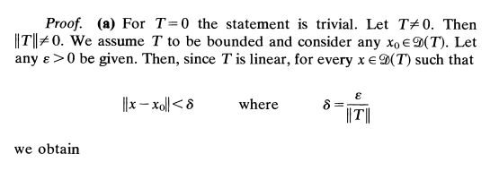


Slide 13







=

Slide 14

















Slide 15




































